Slide 1
IDEA
CSS矩阵探秘
yuanzhijia@yidengxuetang.com

Slide 2
CONT
ENTS
矩阵数学概念
CSS中矩阵应用
复杂的CSS矩阵
更多矩阵的技巧

Slide 3
PART 01
矩阵数学概念
Matrix mathematical concept

Slide 4
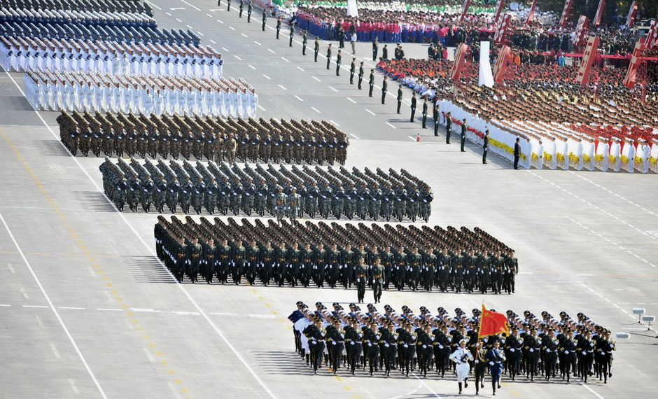

Slide 5
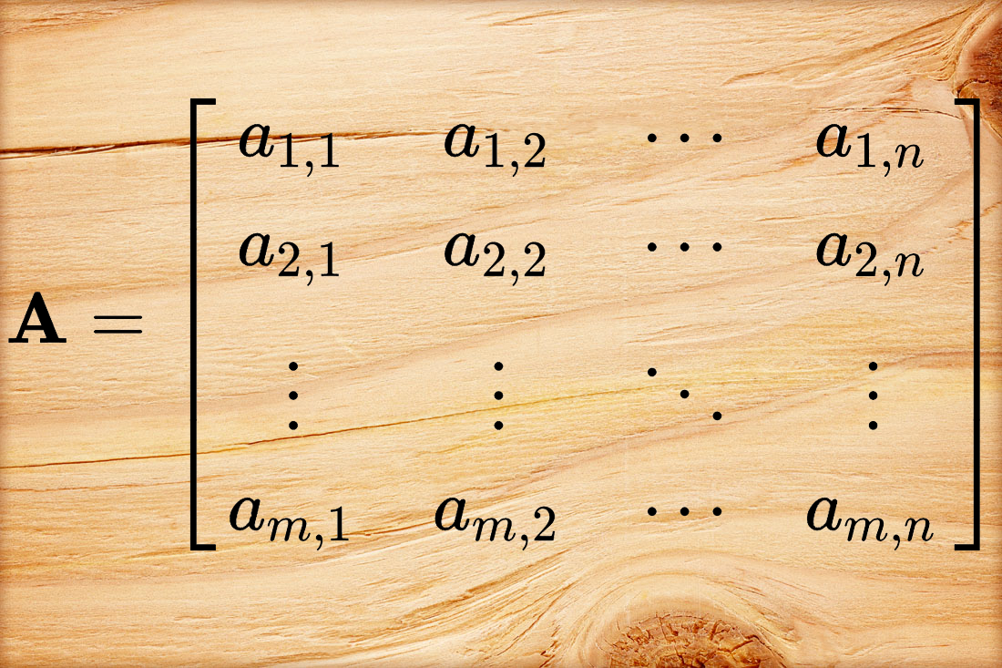
矩阵
Matrix
在数学中，矩阵（Matrix）是一个按照长方阵列排列的复数或实数集合，最早来自于方程组的系数及常数所构成的方阵。
矩阵是高等代数学中的常见工具，也常见于统计分析等应用数学学科中。在物理学中，矩阵于电路学、力学、光学和量子物理中都有应用；计算机科学中，三维动画制作也需要用到矩阵。 矩阵的运算是数值分析领域的重要问题。由 m × n 个数aij排成的m行n列的数表称为m行n列的矩阵，简称m × n矩阵。这m×n 个数称为矩阵A的元素，简称为元

Slide 6
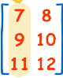
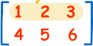

矩阵乘法
Matrix multiplication
《计算规则》
矩阵第m行与第n列交叉位置的那个值，等于第一个矩阵第m行与第二个矩阵第n列，对应位置的每个值的乘积之和。。线性代数是向量计算的基础，很多重要的数学模型都要用到向量计算。矩阵的本质就是线性方程式，两者是一一对应关系。如果从线性方程式的角度，理解矩阵乘法就毫无难度。

Slide 7
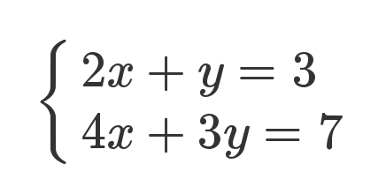

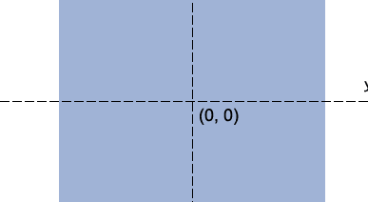
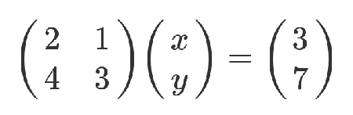
矩阵规则
线性方程组
矩阵乘法的规则
CSS默认的XY
矩阵的最初目的，只是为线性方程组提供一个简写形式。
系数矩阵第一行的2和1，各自与 x 和 y 的乘积之和，等于3。
对于CSS属性来讲，默认的XY值为 transform的中心点。

Slide 8
PART 02
CSS中矩阵应用
CSS matrix

Slide 9
matrix()和matrix3d()
2D&3D矩阵应用
前者是元素2D平面的移动变换(transform)，后者则是3D变换。2D变换矩阵为3*3, 如上面矩阵示意图；3D变换则是4*4的矩阵。

Slide 10
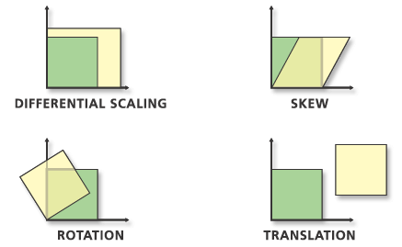
transform原理？
skew
scale
rotate
translate
斜拉
缩放
旋转
位移

Slide 11
transform的原理
transform: matrix(a,b,c,d,e,f);
无论是旋转还是拉伸什么的，本质上都是应用的matrix()方法实现的（修改matrix()方法固定几个值），只是类似于transform:rotate这种表现形式，我们更容易理解，记忆与上手。
transform-origin
通过transform-origin属性进行设置的时候，矩阵相关计算也随之发生改变。实际图形效果上就是，旋转拉伸的中心点变了！

Slide 12
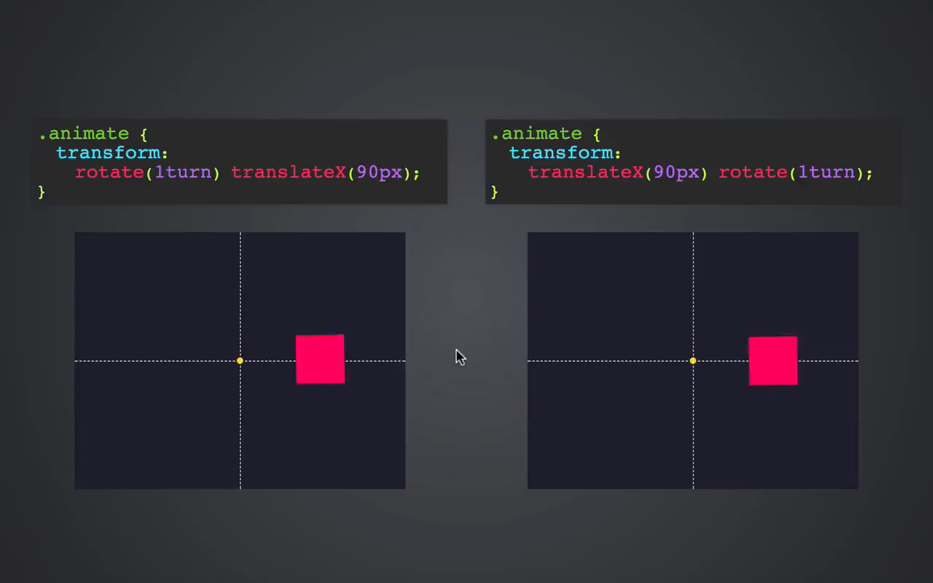
体验一下效果

Slide 13
点击输入标题内容
Romt stosut soutste kosot shet otsot somt
点击添加标题
YOUR TITLE
I am the long for thant somts dmxtout cadstot comta.
YOUR TITLE
I am the long for thant somts dmxtout cadstot comta.
YOUR TITLE
I am the long for thant somts dmxtout cadstot comta.

Slide 14
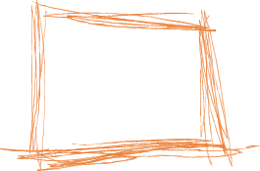
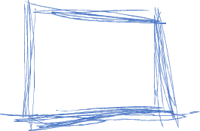
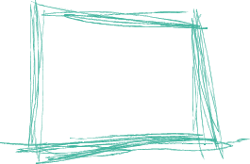
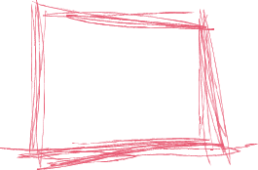

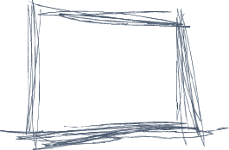
点击输入标题内容
Romt stosut soutste kosot shet otsot somt
点击添加标题
点击添加标题
I am the long for thant somts dmxtout cadstot comta.
I am the long for thant somts dmxtout cadstot comta.
点击添加标题
点击添加标题
I am the long for thant somts dmxtout cadstot comta.
I am the long for thant somts dmxtout cadstot comta.
点击添加标题
点击添加标题
I am the long for thant somts dmxtout cadstot comta.
I am the long for thant somts dmxtout cadstot comta.

Slide 15
到底如何用矩阵计算？
transform: matrix(a,b,c,d,e,f);
transform: translate(30px, 30px);
transform: matrix(1, 0, 0, 1, 30, 30);
translate, rotate等方法都是需要单位的，而matrix方法e, f参数的单位可以省略。
矩阵可以想象成古代的士兵方阵，要让其发生变化，只有与另外一个士兵阵火拼就可以了，即使这是个小阵。

Slide 16

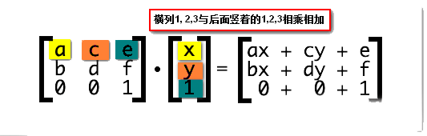
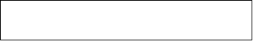
transform: matrix(1, 0, 0, 1, 30, 30); /* a=1, b=0, c=0, d=1, e=30, f=30 */
x坐标就是ax+cy+e = 1*0+0*0+30 =30,
y坐标就是bx+dy+f = 0*0+1*0+30 =30.
transform: matrix(x,x,x,x, 水平偏移距离, 垂直偏移距离);

Slide 17
缩放
matrix(sx, 0, 0, sy, 0, 0);
等同于scale(sx, sy);
公式
x' = ax+cy+e = s*x+0*y+0 = s*x;
y' = bx+dy+f = 0*x+s*y+0 = s*y;
sx,sy
第一个缩放x轴，第二个缩放y轴
来这试试看
http://www.css88.com/tool/css3Preview/Transform-Matrix.html

Slide 18
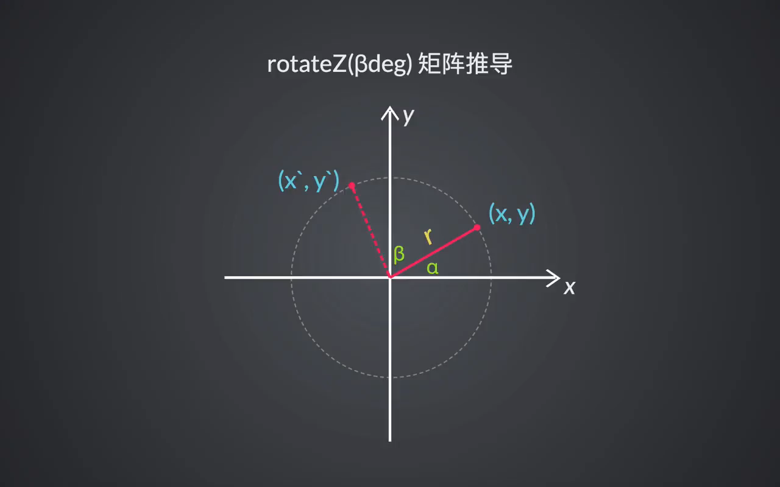
旋转

Slide 19
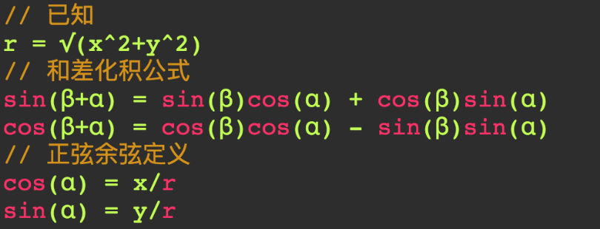
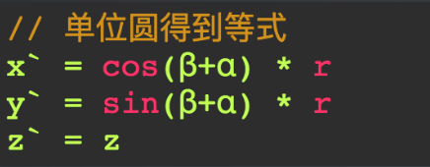
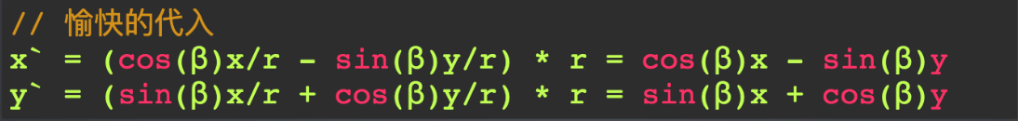
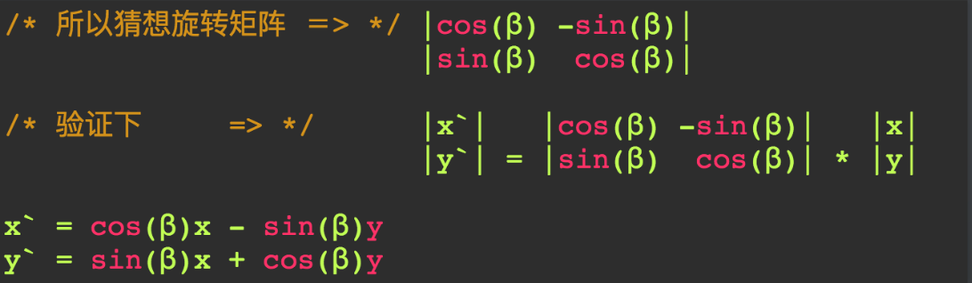

Slide 20
Math.cos(this.value * Math.PI / 180);
Math.sin(this.value * Math.PI / 180);
transform: matrix(0.866025,0.500000,-0.500000,0.866025,0,0);
transform:rotate(30deg);
//拉伸(skew)
matrix(1,tan(θy),tan(θx),1,0,0)
x' = x+y*tan(θx)+0 = x+y*tan(θx)
y' = x*tan(θy)+y+0 = x*tan(θy)+y

Slide 21
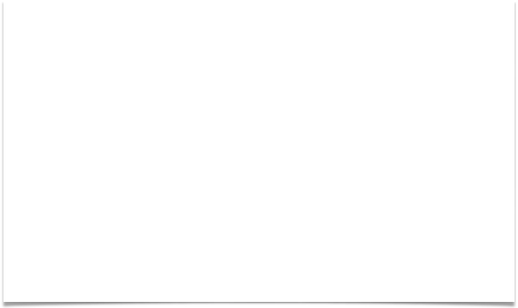
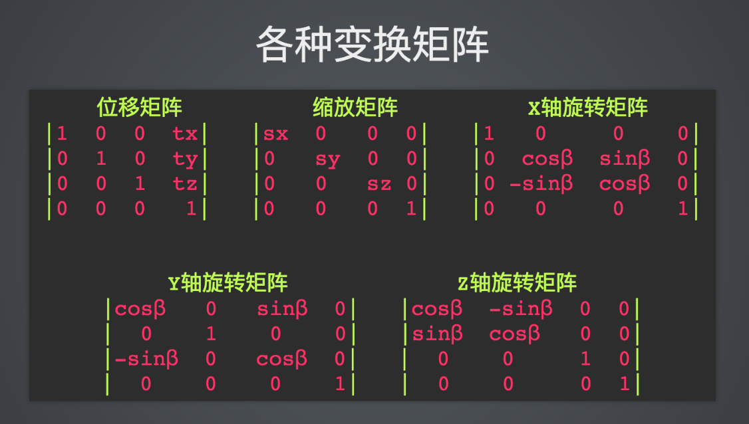

Slide 22
CSS复杂的矩阵
PART 03
Mathematics

Slide 23
总结一下
涉及数学动画
transform属性没有提供接口方法
matrix
CSS3 transform
供了像skew, rotate, …效果，纳尼？

Slide 24

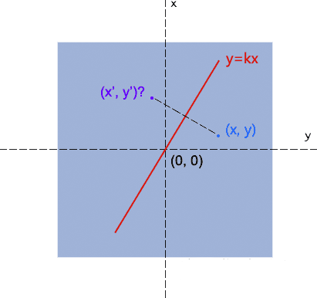
如下图，已经y=kx，并且知道点(x, y)坐标，求其对称点(x’, y’)的坐标？

Slide 25
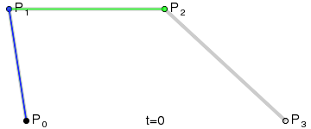
计算贝塞尔曲线运动？

Slide 26
更多矩阵的技巧
PART 04
SVG、Canvas、WebGL、CSS3D

Slide 27
更多矩阵应用场景
SVG
Canvas
transform="matrix(a b c d e f)" <!--other elements> ...</g>.
context.transform(2,0,0,2,150,150);
S
C
W
C
WebGL
CSS 3D
矩阵在3D渲染中不可缺少，坐标变换有模型变换，视图变换，投影变换等多种。
transform: matrix3d(sx, 0, 0, 0, 0, sy, 0, 0, 0, 0, sz, 0, 0, 0, 0, 1)

Slide 28
快速提高生成能力
matrix3d
CSS-Matrix3d
http://ds-overdesign.com/transform/matrix3d.html
https://github.com/Zhangdroid/CSS-Matrix3d
matrix
tools
http://meyerweb.com/eric/tools/matrix/
http://www.f2e.name/case/css3/tools.html

Slide 29
translate3d(tx,ty,tz)等价于matrix3d(1,0,0,0,0,1,0,0,0,0,1,0,tx,ty,tz,1)
scale3d(sx,sy,sz)等价于matrix3d(sx,0,0,0,0,sy,0,0,0,0,sz,0,0,0,0,1)
http://wow.techbrood.com/fiddle/25741

Slide 30
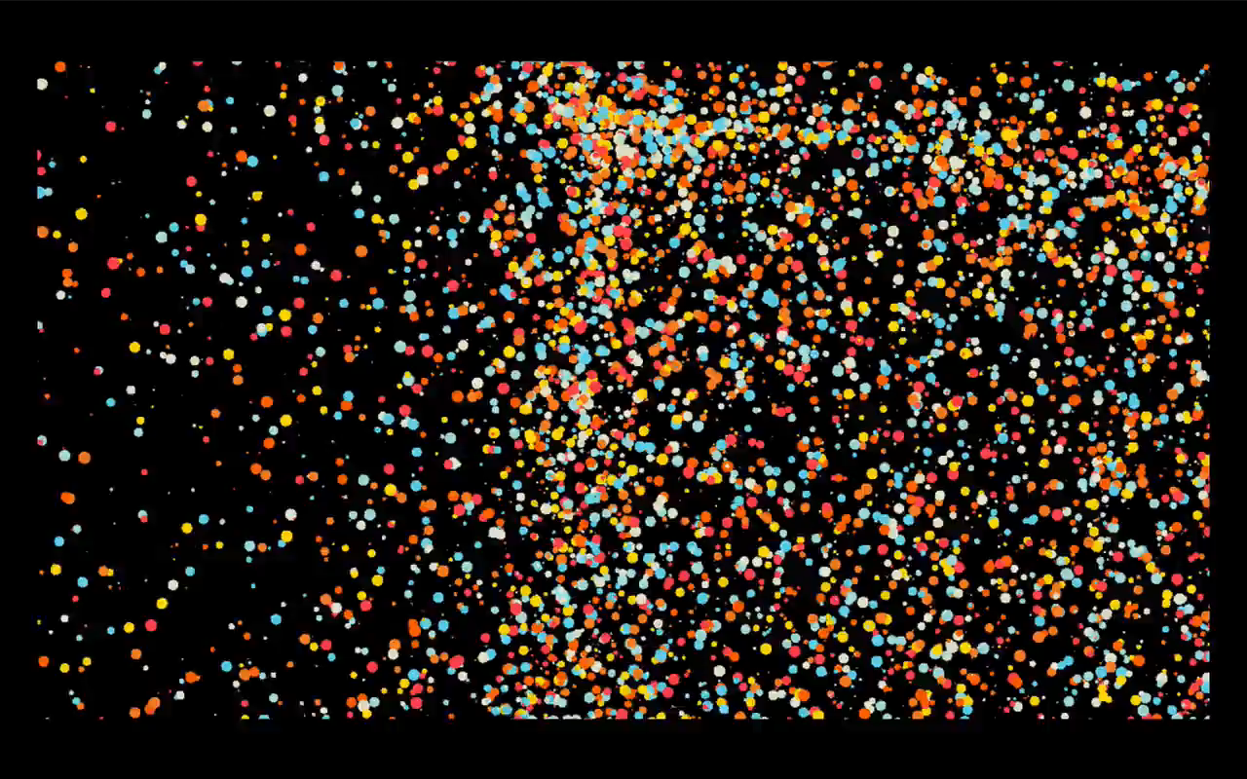
WebGL

Slide 31
全文总结
很多人会说数学没用，很多人会说CSS非常简单。其实我想祝他们幸福。CSS想用好要会非常多的经验，这里有特殊技巧这里有无数的数学运算，更有高大上的设计模式。

Slide 32
IDEA
Q&A

